Slide 1
Tumeurs cérébrales
Dr Claire Meynard

Slide 2
Tumeurs cérébrales primitives
Classification OMS des tumeurs gliales : grades de malignité de I à IV (critères morphologiques et moléculaires)
  Grade I : astrocytome
  Grade II : astrocytome, oligodendrogliome, oligoastrocytome
  Grade III : astrocytome, oligodendrogliome, oligoastrocytome
  Grade IV : glioblastome, gliome diffus de la ligne médiane
Biologie moléculaire
  Mutation IDH : meilleur pronostic
  Codélétion 1p/19q : meilleur pronostic
  Méthylation du promoteur MGMT : meilleure réponse au Temozolomide

Slide 3
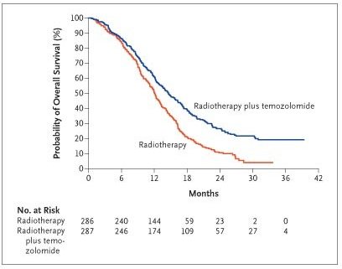
Epidémiologie
2000 nouveaux cas/an en France
Âge médian = 64 ans
Glioblastome = type histologique le plus fréquent
Pronostic sombre
Stupp et al, NEJM, 2005

Slide 4
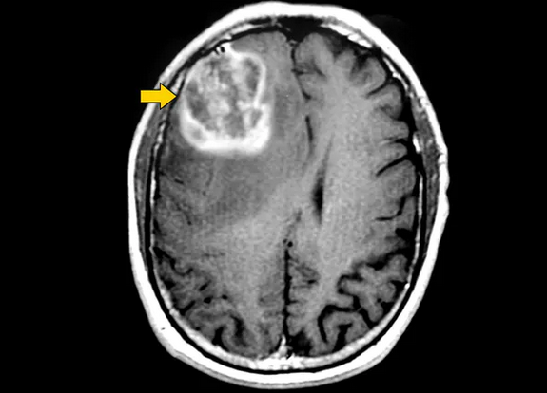

Slide 5
Prise en charge des glioblastomes
Chirurgie : exérèse si possible, sinon biopsie
IRM post-opératoire
Radiochimiothérapie
  Sujets jeunes (< 70 ans) en bon état général (indice de Karnofsky ≥ 70%) : protocole STUPP : radiothérapie 60 Gy en 30 fractions de 2 Gy (6 semaines) + chimiothérapie concomitante par Temozolomide (agent alkylant) + chimiothérapie adjuvante par Temozolomide pendant 6 mois
  Sujets âgés (> 70 ans) en bon état général (indice de Karnofsky ≥ 70%) : protocole STUPP accéléré : radiothérapie 40 Gy en 15 fractions de 2,67 Gy (3 semaines)
  Sujets altérés (indice de Karnofsky <70%) : pas de standard thérapeutique. Temozolomide seul.

Slide 6
Toxicité
Complications liées à la radiothérapie et/ou à la tumeur
  Signes d’HTIC → corticothérapie
  Déficits neurologiques
  Crises convulsives
  Alopécie
Toxicité du Temozolomide
  Nausées/vomissements →sétrons
  Thrombopénie
  Cytolyse hépatique

Slide 7
Métastases cérébrales
Situation plus fréquente
Principaux primitifs : cancer du sein, cancer du poumon, mélanome
Importance des traitements locaux (chirurgie, ou radiothérapie)
  Contrôle de la maladie tumorale
  Contrôle des symptômes

Slide 8
Prise en charge thérapeutique
Situation curative : en cas de métastase unique ou de maladie oligométastatique (faible nombre de métastases)
  Chirurgie si possible, suivie d’une radiothérapie du lit opératoire
  Sinon, radiothérapie stéréotaxique
Situation non curative
  Chirurgie à discuter en cas de lésion très symptomatique ou menaçant le pronostic vital
  Radiothérapie stéréotaxique ou radiothérapie classique de l’encéphale en totalité (en fonction du nombre de lésions et du pronostic)

Slide 9
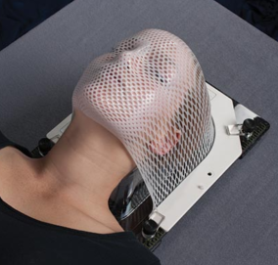

Slide 10
Radiothérapie
Radiothérapie classique :
  Technique tridimensionnelle simple (2 faisceaux latéraux)
  Irradiation de l’encéphale en totalité
  30 Gy en 10 fractions (2 semaines)
  Traitement palliatif, objectif symptomatique
  Contrôle de l’ensemble du cerveau → diminution du risque de survenue de nouvelle métastase cérébrale
Radiothérapie stéréotaxique (pronostic > 3 mois, ≤ 5 métastases)
  Fortes doses délivrées, en peu de fractions, sur un volume limité
  Précision millimétrique
  Exemples : 1 fraction de 20 Gy, 27 Gy en 3 fractions de 9 Gy
  Très bon contrôle local (environ 90%)
  Ne prévient pas le risque d’apparition de nouvelles métastases cérébrales, mais possibilité de ré-irradiations

Slide 11
Toxicité
Radiothérapie classique
  Toxicité aiguë : signes d’HTIC, alopécie, asthénie, somnolence
  Toxicité tardive (à partir de 1 an environ) : troubles neurocognitifs (troubles de la mémoire, ralentissement psychomoteur…)
Radiothérapie stéréotaxique
  Très peu de toxicité aiguë : pas d’alopécie (ou très localisée), signes d’HTIC
  Pas de toxicité neurocognitive tardive
  Radionécrose : atteinte vasculaire cérébrale → réaction inflammatoire, survient classiquement 6 à 12 mois après la radiothérapie, difficile à différencier d’une progression

Slide 12
Conclusion
Situations cliniques variées
Différentes techniques de radiothérapie
Toxicités

